Slide 1
ЗАПОЛНЕНИЕ ФОРМ ППЭ

Slide 2
РАБОТА С ФОРМАМИ ППЭ
Работники ППЭ заполняют формы черной гелевой ручкой,
без исправлений и ошибок
В формах ППЭ
знак «Z»
не проставляем

Slide 3
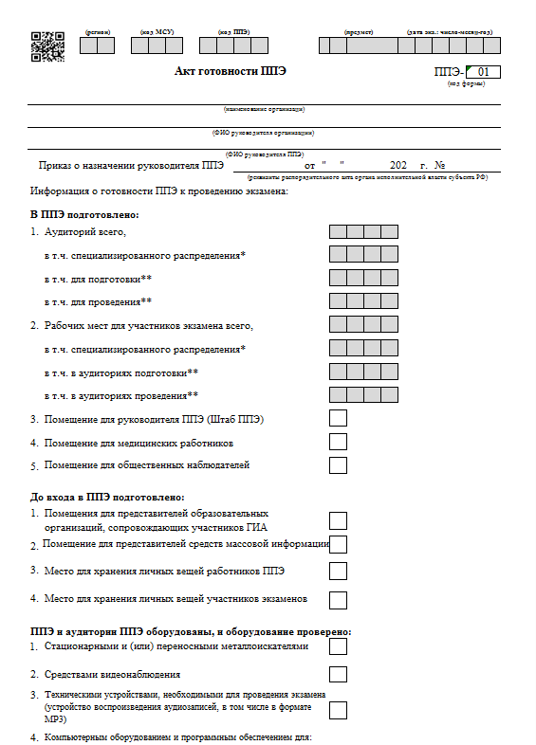
АКТ ГОТОВНОСТИ ППЭ (ППЭ-01)
1
1. Код региона, код МСУ, код ППЭ, код и название предмета, дата проведения экзамена заполняются автоматически.
2, 3, 4. Наименование ОО, на базе которой организован ППЭ, фамилия, имя, отчество руководителя ППЭ, фамилия, имя, отчество руководителя ОО, на базе которой организован ППЭ, заполняются автоматически.
5. Указываются реквизиты распорядительного документа ОИВ о назначении руководителя ППЭ.
6. Указывается количество подготовленных к экзамену помещений ППЭ, включая аудитории. В позиции «В ППЭ подготовлено» пункты 1 и 2 заполняются автоматически. Остальные заполняются при подготовке ППЭ.
7. Подтверждается оборудование ППЭ и аудиторий техническими средствами.
В клетках выставляется знак «+, v» при наличии обозначенного оборудования.
2
3
4
5
6
7

Slide 4
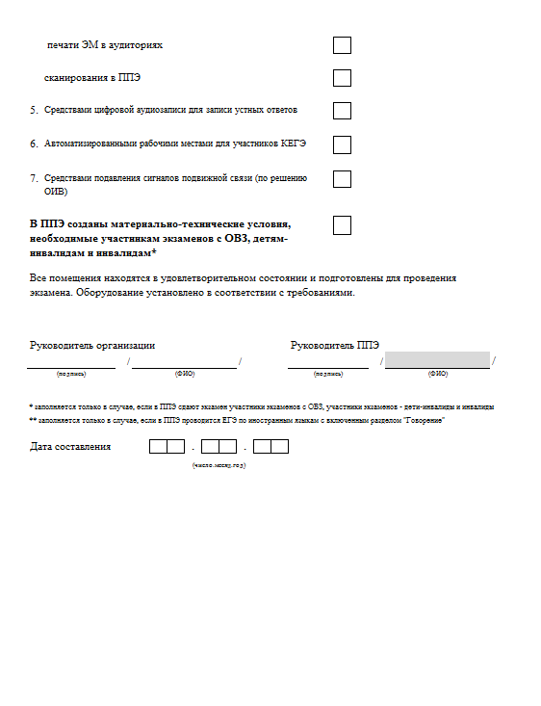
АКТ ГОТОВНОСТИ ППЭ (ППЭ-01) (продолжение)
7. Подтверждается оборудование ППЭ и аудиторий техническими средствами.
В клетках выставляется знак «+, v» при наличии обозначенного оборудования.
8. В данном пункте подтверждается создание необходимых условий для участников с ОВЗ, детей-инвалидов, инвалидов. В клетку вписывается знак «+, v», если такие условия созданы. Важно: заполняется только в случае, если в ППЭ сдают экзамен участники с ОВЗ, дети-инвалиды, инвалиды.
9. Ставятся подписи руководителя ОО, на базе которой организован ППЭ, и руководителя ППЭ, расшифровка подписей руководителя ППЭ и руководителя ОО, на базе которой расположен ППЭ, заполняются автоматически.
10. Указывается дата составления Акта готовности ППЭ: не позднее чем за один календарный день до начала проведения экзамена.
7
8
9
10

Slide 5
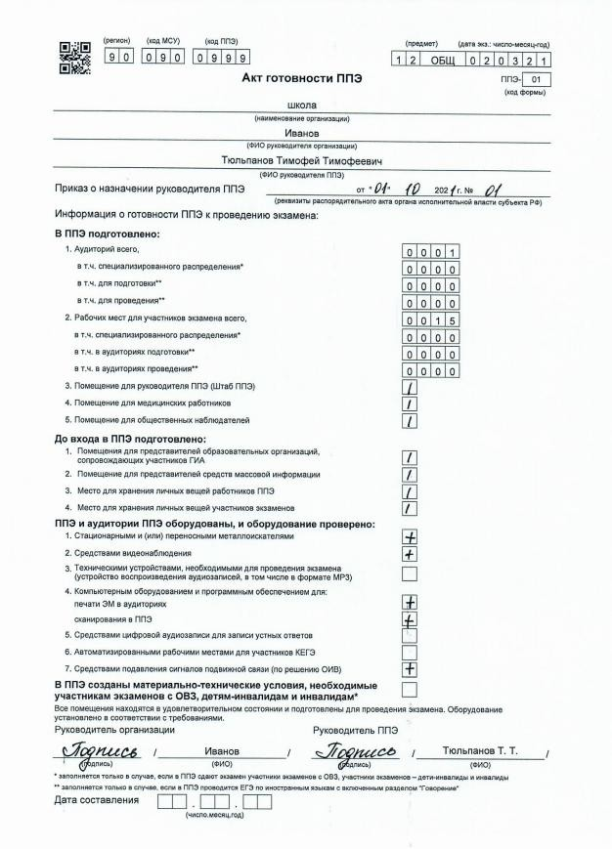
ФОРМА ППЭ-01 (образец заполнения)

Slide 6
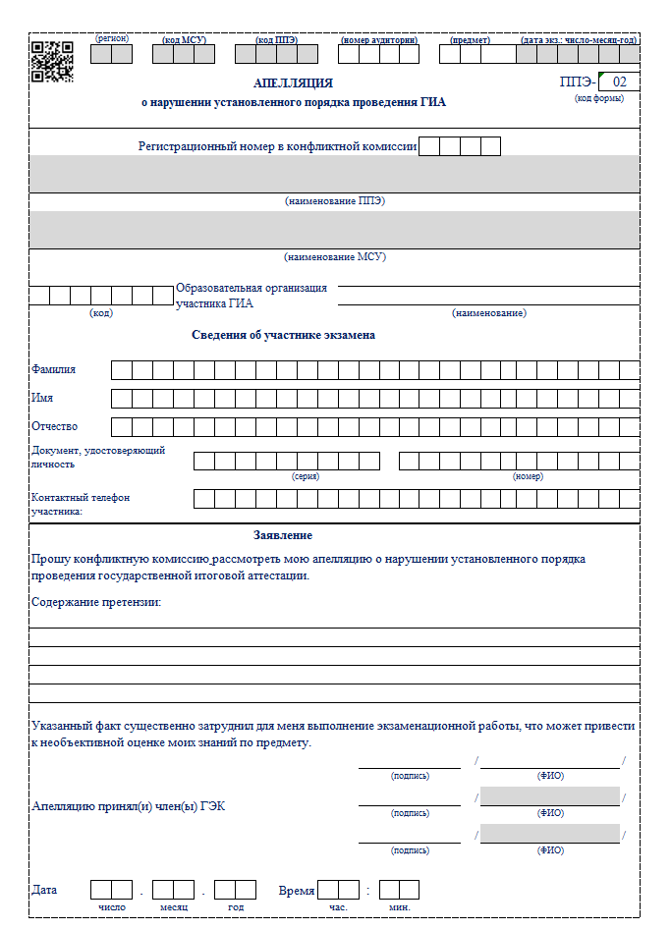
АПЕЛЛЯЦИЯ О НАРУШЕНИИ УСТАНОВЛЕННОГО ПОРЯДКА ПРОВЕДЕНИЯ ГИА (ППЭ-02)
1
Код региона, код МСУ, код ППЭ, дата экзамена заполняются автоматически. Номер аудитории, код и наименование предмета проставляются членом ГЭК, принявшим апелляцию.
Регистрационный номер проставляется секретарем конфликтной комиссии.
3,4. Наименование образовательной организации, на базе которой расположен ППЭ, и наименование муниципального образования, на территории которого расположен ППЭ, заполняется автоматически.
5, 6. Указывается код (согласно единой кодировке, принятой в регионе) и наименование образовательной организации, где обучается участник экзамена, подавший апелляцию.
Указываются данные об участнике экзамена, подавшем апелляцию: ФИО, серия и номер документа, удостоверяющего личность, контактный номер телефона.
Излагается краткое содержание претензии.
Участником ставится подпись и расшифровка подписи.
Проставляются подписи членов ГЭК, принявших апелляцию. Расшифровка подписей заполняется автоматически.
Членами ГЭК указывается дата и время принятия апелляции.
2
3
4
5
6
7
8
9
10
11

Slide 7
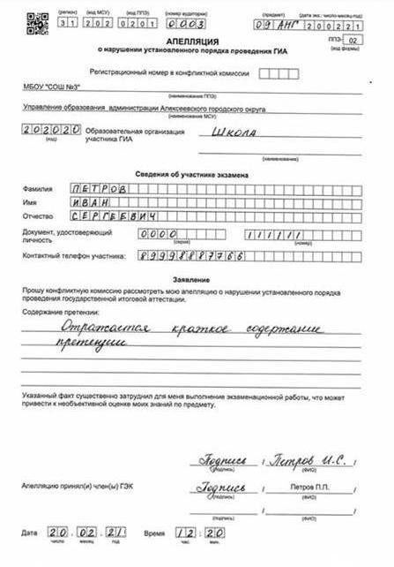
ФОРМА ППЭ-02 (образец заполнения)

Slide 8
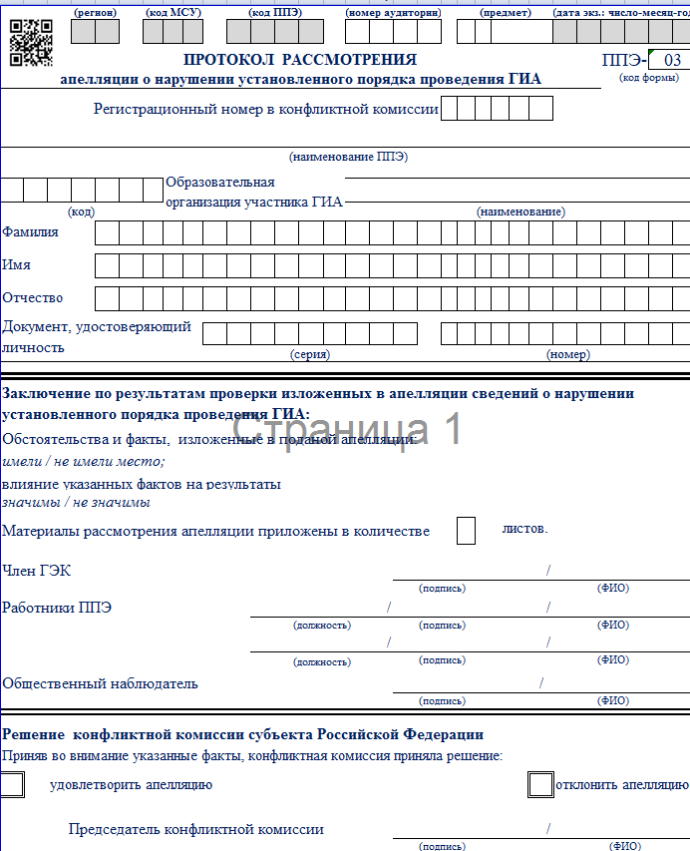
ПРОТОКОЛ РАССМОТРЕНИЯ АПЕЛЛЯЦИИ О НАРУШЕНИИ УСТАНОВЛЕННОГО ПОРЯДКА ПРОВЕДЕНИЯ ГИА (ППЭ-03)
1
Код региона, код МСУ, код ППЭ, дата экзамена заполняются автоматически. Номер аудитории, код и наименование предмета проставляются членом ГЭК, принявшим апелляцию.
Регистрационный номер проставляется секретарем конфликтной комиссии.
Наименование образовательной организации, на базе которой расположен ППЭ, заполняется автоматически.
4, 5. Указывается код (согласно единой кодировке, принятой в регионе) и наименование образовательной организации, где обучается участник экзамена, подавший апелляцию.
Указываются данные об участнике экзамена, подавшем апелляцию: ФИО, серия и номер документа, удостоверяющего личность.
Членом ГЭК фиксируются (выделяются любым способом – подчёркиваются, обводятся) выводы по итогам рассмотрения поданной участником экзамена апелляции о нарушении установленного порядка проведения ГИА, указывается количество материалов (листов), сопровождающих заключение по итогам рассмотрения апелляции.
Ставятся подписи лиц, привлеченных членами ГЭК к рассмотрению поданной участником экзамена апелляции, указывается их должность в ППЭ. Подпись общественного наблюдателя ставится в случае наличия его в ППЭ и привлечения к рассмотрению апелляции.
Поле в ППЭ не заполняется (заполняется конфликтной комиссией после рассмотрения).
2
3
4
5
6
7
8
9

Slide 9
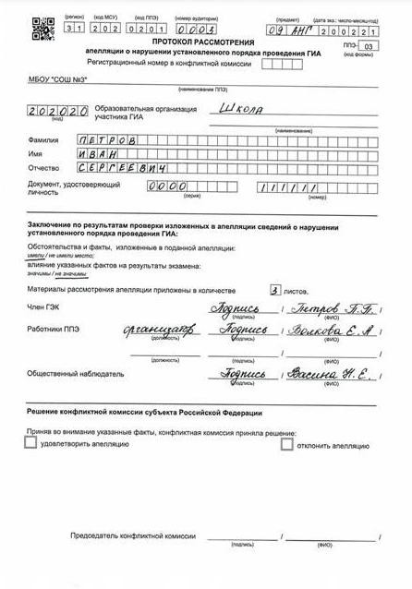
ФОРМА ППЭ-03 (образец заполнения)

Slide 10
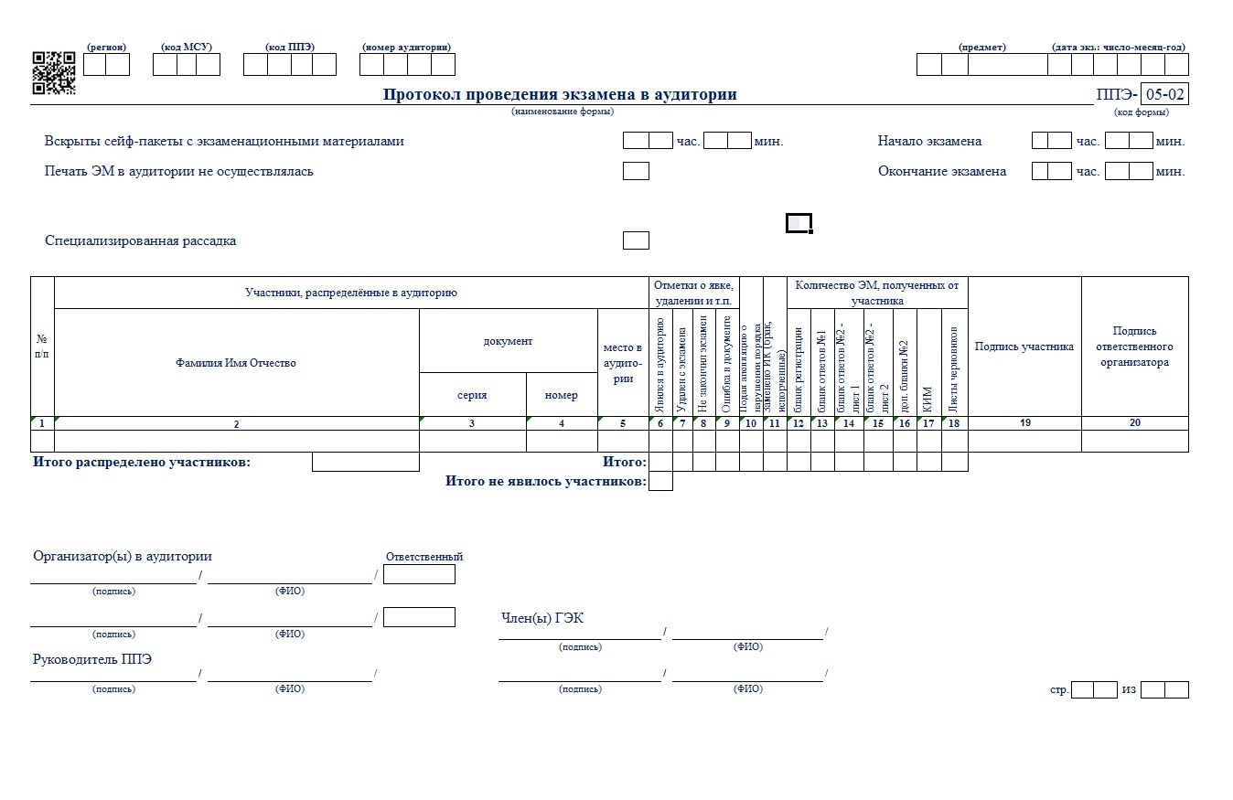
ПРОТОКОЛ ПРОВЕДЕНИЯ ЭКЗАМЕНА В АУДИТОРИИ (ППЭ-05-02)
1
Код региона, код МСУ, код ППЭ, номер аудитории, код и название предмета, дата проведения экзамена заполняются автоматически.
Указывается время вскрытия сейф-пакетов с дисками (при штатном проведении экзамена указывается 10:00).
Ставится знак «х», если печать ЭМ в аудитории не осуществлялась.
Ставится время фактического начала экзамена (которое записано на доске после объявления начала экзамена, например 10:22, 10:28).
Указывается фактическое время окончания экзамена: либо время, когда ушел последний участник экзамена, либо время окончания экзамена по истечении его продолжительности, записанное
на доске.
Ставится знак «х» в случае специализированной рассадки в аудитории
7, 8,9,10,11. Поля заполняются автоматически.
12. Подсчитывается и ставится количество участников, не явившихся в аудиторию по факту.
2
4
3
5
6
а | а
б | б
7
8
9
10
11
13
14
15
16
12
17 18 19
а) ставится отметка (например, «+», «х») о явке, удалении участников с экзамена, окончании досрочно по уважительной причине, об ошибке в документе, удостоверяющем личность участника, отметка о подаче участником апелляции о нарушении Порядка проведения ГИА, о замене ИК;
б) подсчитывается количество случаев, указанных в п. 13а, и ставится их общее количество в соответствующей графе.
а) ставится количество полученных от участников материалов после окончания экзамена. При этом указывается один КИМ на одного участника, независимо от количества листов в КИМ. Количество листов черновиков ставится по количеству, выданному участнику (не менее двух);
б) проставляется сумма всех принятых от участников материалов по категориям, например 15 бланков регистрации, 15 БО№1, 15 БО№2 лист 1
и т.д.
Ставится подпись участника, подтверждающая факт сдачи им материалов.
Ставится подпись ответственного организатора в аудитории, подтверждающая факт приема материалов от каждого участника. Подпись ставится в присутствии участника экзамена (напротив отсутствующего участника подпись не ставится).
Ставится подпись руководителя ППЭ.
Ставится подпись, расшифровка подписи организаторов в аудитории, отметка (знак «х») об ответственном организаторе в аудитории.
Ставятся подписи членов ГЭК.

Slide 11
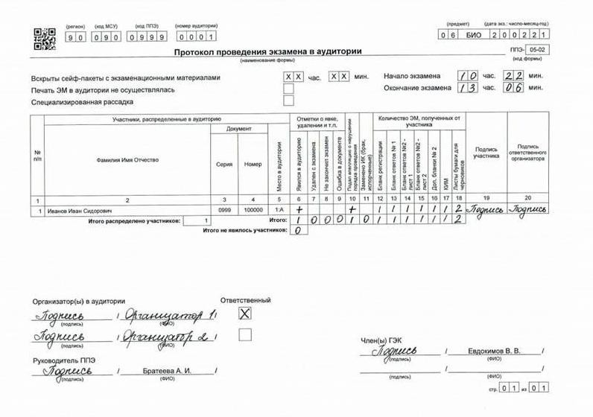
ФОРМА ППЭ-05-02 (образец заполнения)

Slide 12
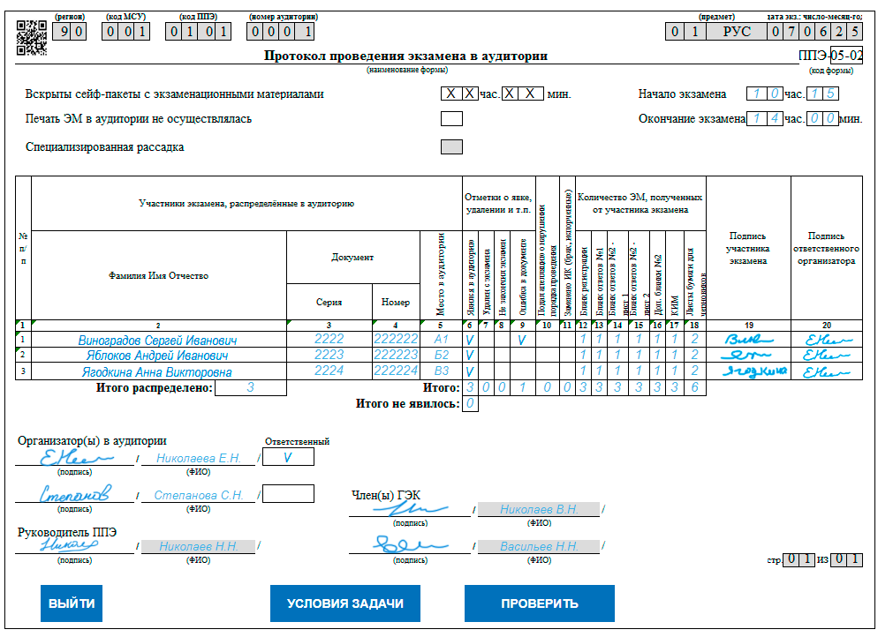
ФОРМА ППЭ-05-02 (образец заполнения)

Slide 13
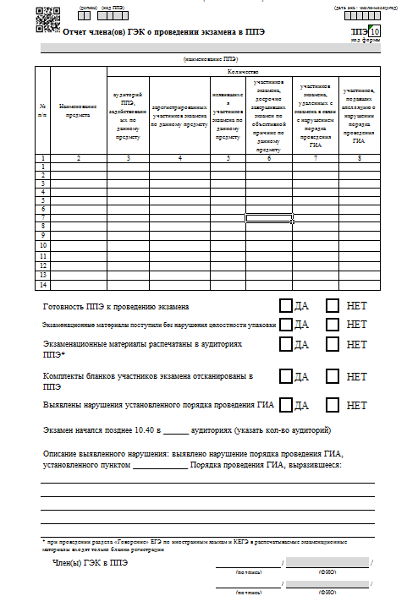
ОТЧЕТ ЧЛЕН(А)ОВ ГЭК О ПРОВЕДЕНИИ ЭКЗАМЕНА В ППЭ (ППЭ-10)
1
Код региона, код ППЭ, дата проведения экзамена заполняются автоматически.
Наименование ППЭ (название ОО, на базе которой организован ППЭ) заполняется автоматически.
В первой колонке таблицы указывается наименование предмета, по которому в этот день проводится экзамен (если в этот день проводится экзамен по нескольким предметам, в таблице заполняются данные по каждому предмету).
В графе «аудиторий ППЭ, задействованных по данному предмету», указывается фактическое количество аудиторий, в которых участники сдавали экзамен.
В графе «зарегистрированных участников экзамена по данному предмету» указывается количество участников экзамена,
распределенных на экзамен по соответствующему предмету согласно автоматизированному распределению.
В графе «неявившихся участников экзамена по данному предмету» указывается количество участников, которые не явились на экзамен.
В графе «участников экзамена, досрочно завершивших экзамен по объективной причине по данному предмету» указывается количество участников, завершивших экзамен досрочно по уважительной причине.
В графе «участников экзамена, удаленных с экзамена в связи с нарушением порядка проведения ГИА» указывается количество удаленных участников.
В графе «участников, подавших апелляцию о нарушении порядка проведения ГИА» указывается количество участников, подавших
апелляцию о нарушении установленного Порядка проведения ГИА.
В клетках напротив утверждений ставится отметка (знак «х, v») подтверждающая или не подтверждающая соответствующее утверждение. В последней позиции указывается количество аудиторий, в которых экзамен начался после 10:40 по местному времени.
В случае выявления в ППЭ нарушения Порядка проведения ГИА указывается номер пункта Порядка проведения ГИА и делается краткое описание нарушения.
Ставятся подписи членов ГЭК, распределенных в ППЭ.
2
3
4
5
6

Slide 14
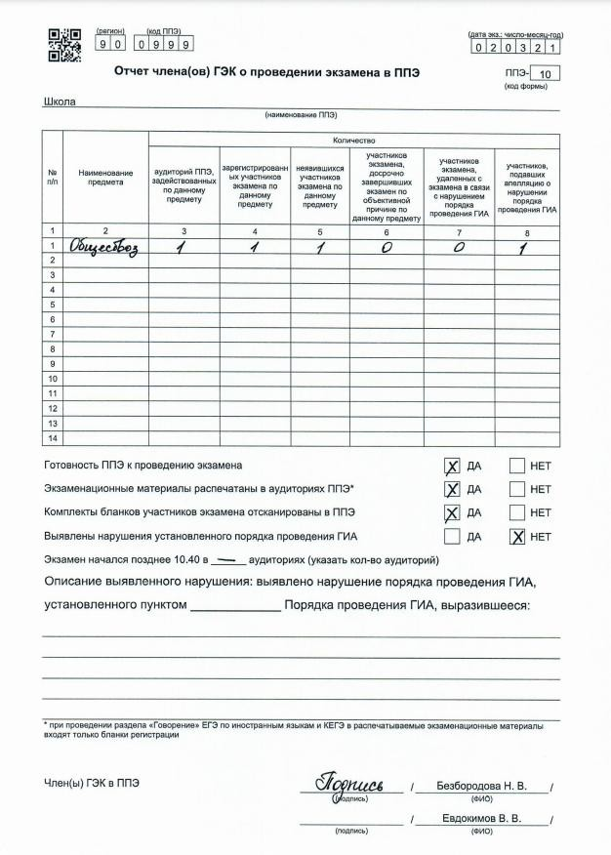
ФОРМА ППЭ- 10 (образец заполнения)

Slide 15
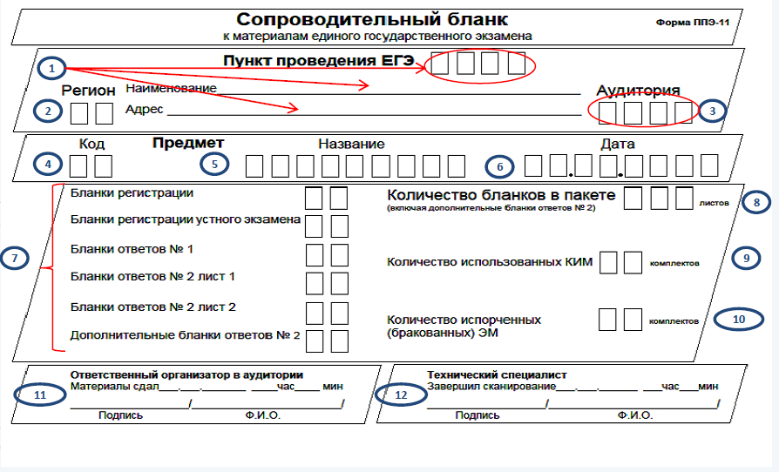
СОПРОВОДИТЕЛЬНЫЙ БЛАНК К МАТЕРИАЛАМ ЕГЭ (ППЭ-11)
1. Указываются данные о ППЭ: номер
ППЭ, наименование ППЭ
(наименование ОО, на базе которой
организован ППЭ), адрес места
нахождения ППЭ.
2. Указывается код субъекта РФ.
3. Указывается номер аудитории ППЭ.
Указывается код предмета. Указывается наименование
предмета. 6. Ставится дата проведения экзамена.
7. Указывается количество материалов,
находящихся в возвратном доставочном пакете (далее – ВДП):
отдельно по видам бланков (количество
бланков регистрации, бланков ответов № 1, бланков ответов № 2 лист 1,
бланков ответов №2 лист 2 должно
совпадать). Отдельно проставляется
количество ДБО № 2.
Бланк регистрации устного экзамена
указывается только при проведении
устной части «Говорение» по
иностранным языкам.
Указывается общее количество бланков в ВДП. (сумма всех позиций пункта 7).
Важно: указывается количество листов.
Указывается количество использованных участниками КИМ, упакованных в ВДП или в сейф-пакет.
Важно: указывается количество комплектов.
Указывается количество испорченных (бракованных) ЭМ.
Важно: указывается количество комплектов.
Ставится дата и время сдачи материалов ответственным организатором руководителю ППЭ в Штабе ППЭ, подпись и расшифровка подписи ответственного организатора.
Заполняется техническим специалистом: ставится дата и время завершения сканирования техническим специалистом бланков участников экзамена. Поле не заполняется для ВДП с использованными КИМ и для ВДП с испорченными (бракованными) ЭМ.
Примечание:
если в ВДП находятся бланки участников экзамена, то заполняются позиции пунктов 7 и 8 (п. 9, 10 не заполняются);
если в ВДП или сейф-пакете упакованы только использованные КИМ, то заполняется только позиция пункта 9 (п.7,8,10 не заполняются);
-если в ВДП упакованы испорченные, бракованные (некомплектные) КИМ, то заполняется только п. 10 (п.7,8,9 не заполняются).

Slide 16
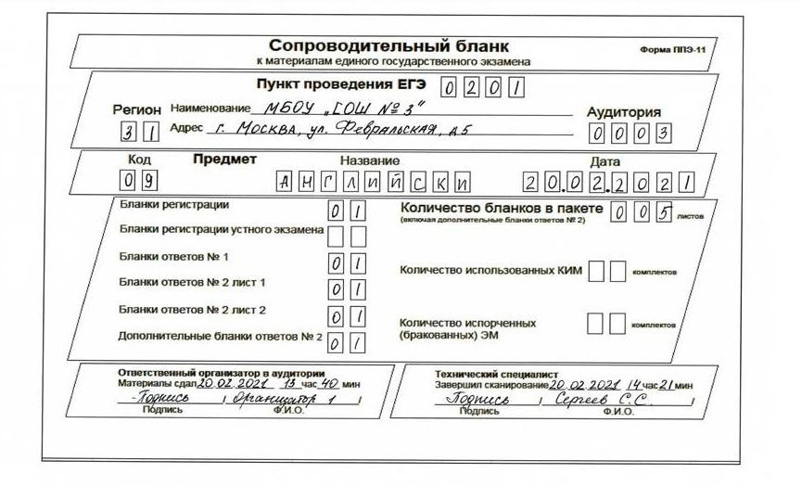
Форма ППЭ-11 (образец заполнения)

Slide 17
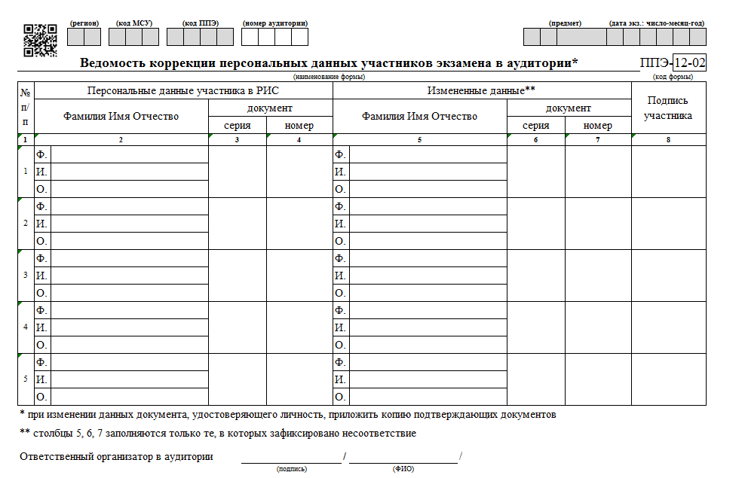
ВЕДОМОСТЬ КОРРЕКЦИИ ПЕРСОНАЛЬНЫХ ДАННЫХ УЧАСТНИКОВ ЭКЗАМЕНА В АУДИТОРИФОРМА (ППЭ-12-02)
1
2
3
4
5
Код региона, код МСУ, код ППЭ, код, наименование предмета и дата экзамена заполняются автоматически, организатором заполняется номер аудитории.
Вносятся данные участника экзамена из формы ППЭ-05-02.
Вносятся только те данные, которые необходимо откорректировать. Например, если выявлено неправильное написание только имени участника экзамена, то в позиции 2 указываются все данные из формы ППЭ-05-02 (ФИО, серия и номер документа,
удостоверяющего личность), а в позиции 3 отражается только правильное написание имени, остальные данные (фамилия,
отчество, серия и номер паспорта) остаются не заполненными.
Ставится подпись участника.
Ставится подпись и расшифровка подписи ответственного организатора в аудитории.

Slide 18
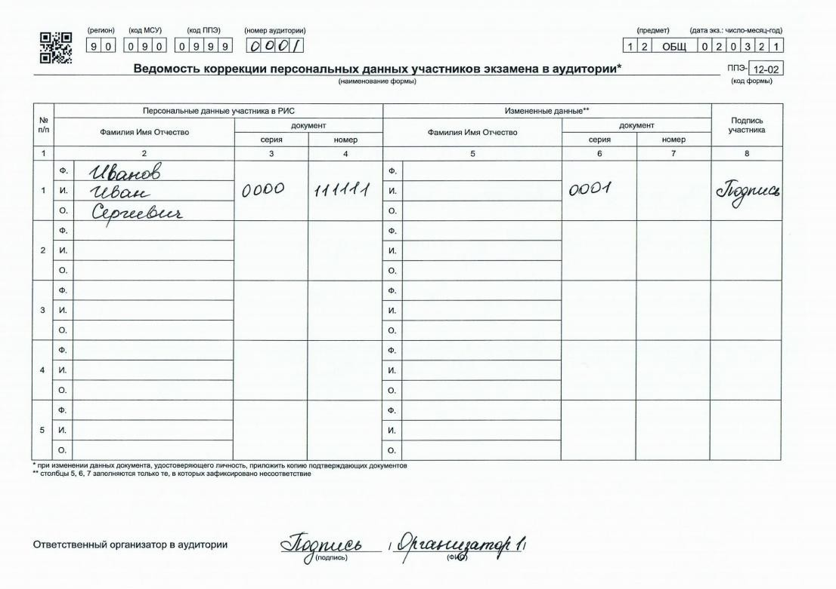
ФОРМА ППЭ-12-02 (образец заполнения)

Slide 19
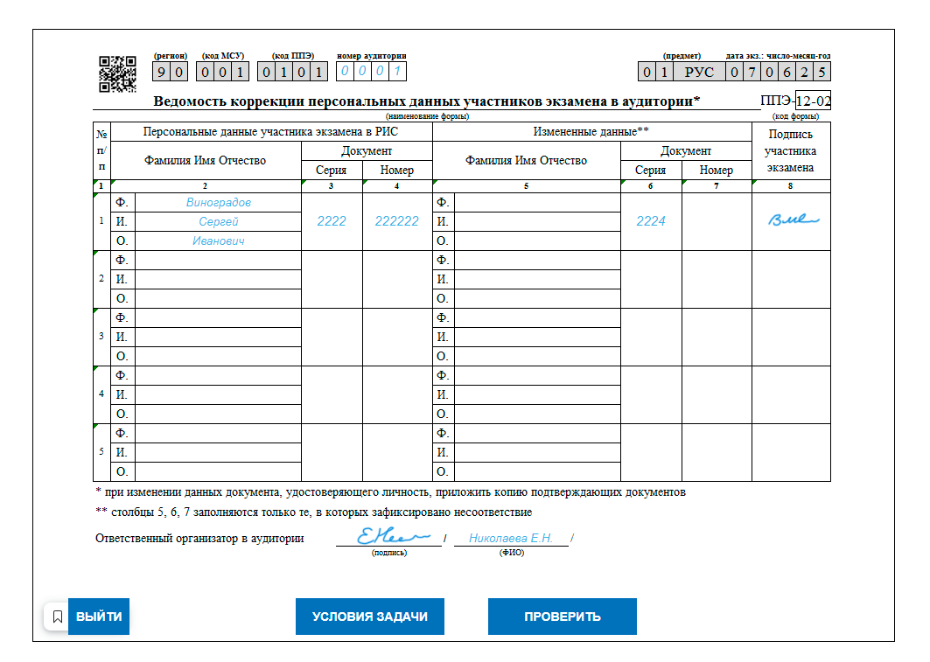
ФОРМА ППЭ-12-02 (образец заполнения)

Slide 20
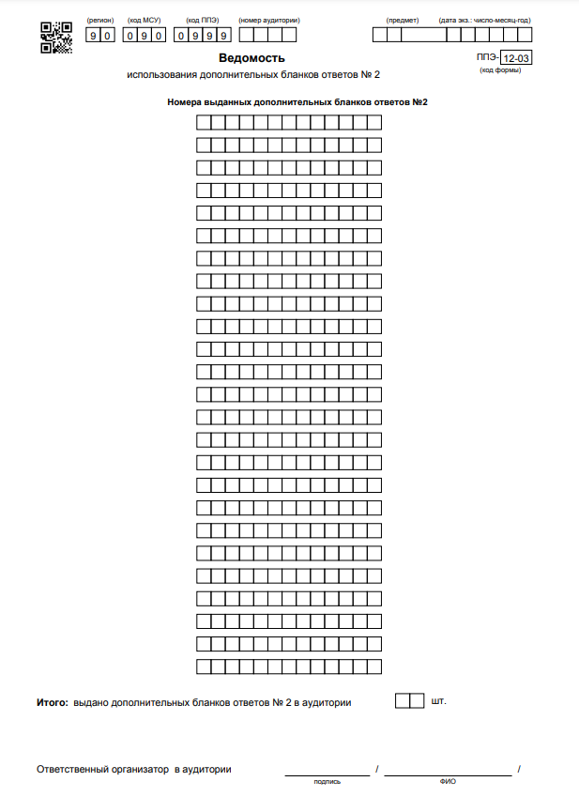
ВЕДОМОСТЬ ИСПОЛЬЗОВАНИЯ ДОПОЛНИТЕЛЬНЫХ БЛАНКОВ ОТВЕТОВ № 2 (ППЭ-12-03)
1
2
Код региона, код МСУ, код ППЭ заполняются автоматически, организатором в аудитории заполняются номер аудитории, код,
наименование предмета и дата экзамена.
Вносятся номера дополнительных бланков ответов № 2 (номер указан под штрихкодом), которые были выданы участникам экзамена в аудитории.
Подсчитывается и указывается количество выданных участникам дополнительных бланков ответов № 2.
Ставится подпись и расшифровка подписи ответственного организатора в аудитории.
3
4

Slide 21
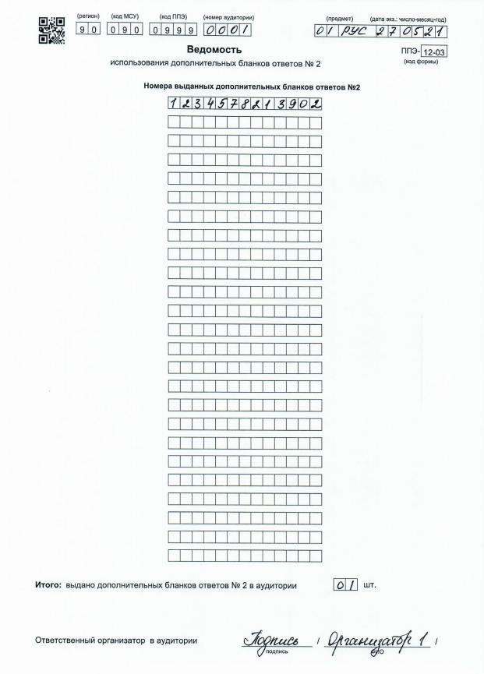
Форма ППЭ-12-03 (образец заполнения)

Slide 22
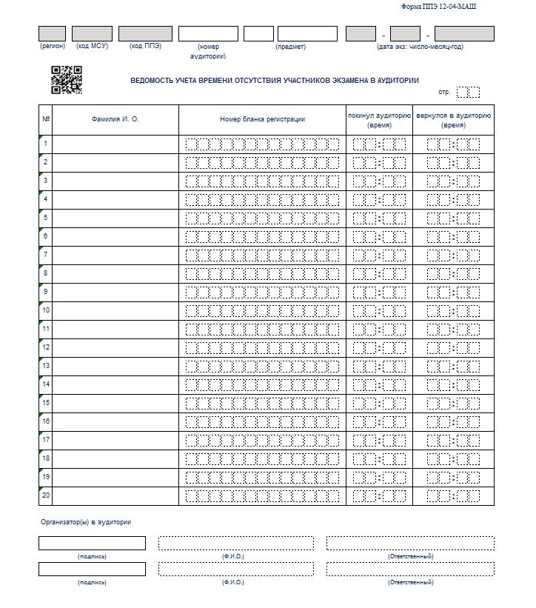
ФОРМА ППЭ-12-04-МАШ
1
Код региона, код МСУ, код ППЭ и дата экзамена заполняются автоматически, организатором в аудитории заполняются номер
аудитории, код и наименование предмета.
Указывается фамилия и инициалы участника экзамена, который выходит из аудитории.
Указывается номер бланка регистрации участника, выходящего из аудитории.
Фиксируется время выхода участника из аудитории.
Фиксируется время возвращения участника в аудиторию.
Важно: каждый выход участника из аудитории (включая выход в медицинский кабинет) фиксируется в новой строке ведомости, таким образом, один и тот же участник может фигурировать в ведомости несколько раз в зависимости от количества выходов.
Ставятся подписи и расшифровки подписи двух организаторов, фиксируется, кто из них ответственный.
2
3
4
5
Форма является машиночитаемой
и сканируется вместе с другими формами ППЭ.
При заполнении необходимо соблюдать аккуратность, для исправлений запрещено использовать корректор и другие средства.
6

Slide 23
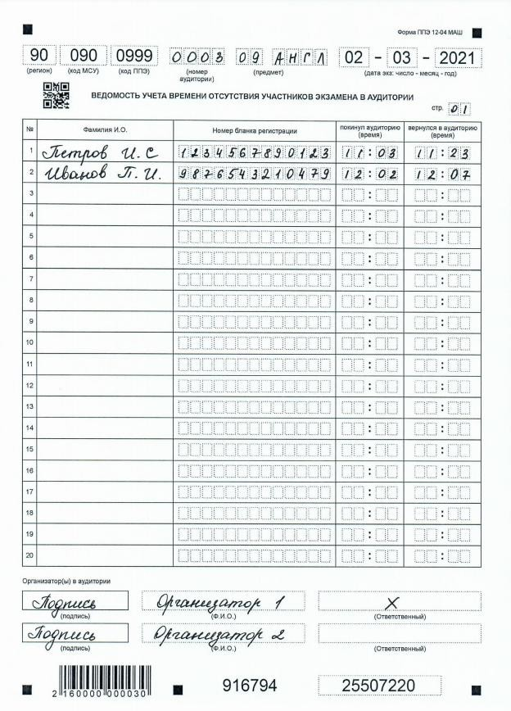
ФОРМА ППЭ-12-04-МАШ (образец заполнения)
ВНИМАНИЕ!!!
НЕКОРРЕКТНОЕ ЗАПОЛНЕНИЕ
не зафиксировано время возвращения последнего участника по завершении экзамена в аудитории
ФИО одного участника, номер бланка регистрации другого участника
У одного участника указаны разные номера бланков регистрации

Slide 24
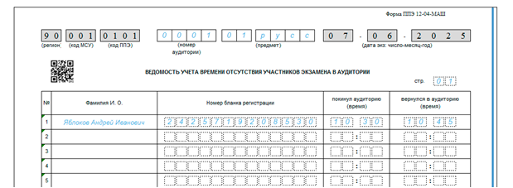
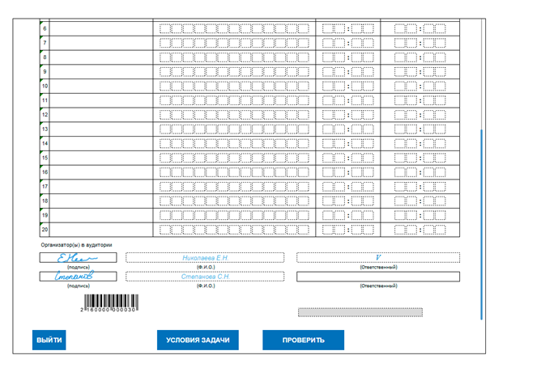
ФОРМА ППЭ-12-04-МАШ
(образец заполнения)

Slide 25
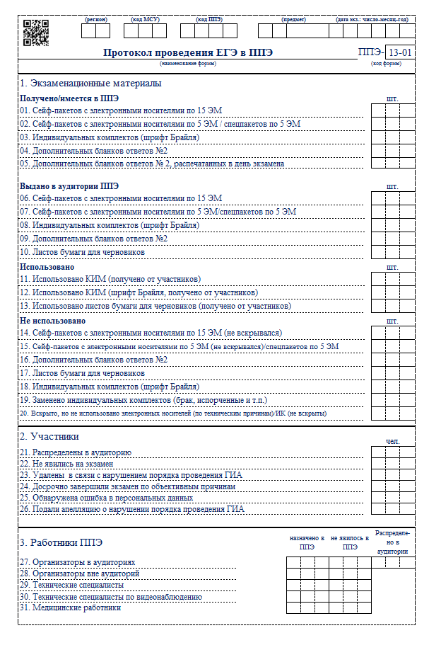
Форма ППЭ-13-01
1
Код региона, код МСУ, код ППЭ, код, наименование предмета и дата экзамена заполняются автоматически.
Указывается количество ЭМ, полученных в ППЭ от члена ГЭК. П. 03 заполняется в случае наличия ИК (шрифт Брайля). В п. 04 указывается количество ДБО№2, подготовленных в ППЭ до дня экзамена. В п. 05 указывается количество ДБО№2, распечатанных в ППЭ в день экзамена в случае нехватки ранее подготовленных.
Отмечается количество материалов, выданных в аудитории ППЭ в день экзамена.
Указывается количество материалов, полученных от участников экзамена по окончании его проведения. В п. 13 отмечается количество листов черновиков, использованных участниками.
Указывается количество материалов, которые остались неиспользованными в день проведения экзамена, в том числе количество материалов, выданных в аудитории и возвращенных организаторами неиспользованными.
Указываются сведения об участниках экзамена в ППЭ. П. 21 заполняется автоматически.
Отражаются количественные показатели по работникам ППЭ. Столбцы «назначено в ППЭ» и «распределено в аудитории» заполняются автоматически. Столбец «не явилось в ППЭ» заполняется руководителем ППЭ.
Заполняется аналогично п. 7.
Ставятся подписи руководителя ППЭ, членов ГЭК. Расшифровка подписи осуществляется автоматически.
2
3
4
5
6
7
8
9

Slide 26
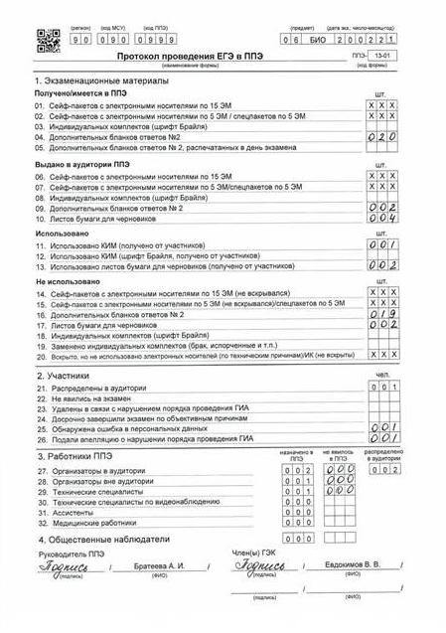
Форма ППЭ-13-01 (образец заполнения)

Slide 27
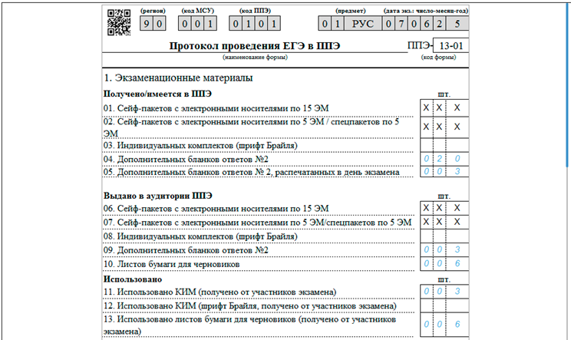
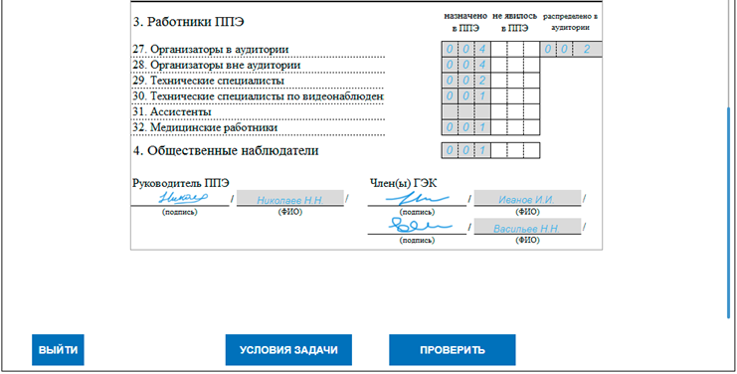
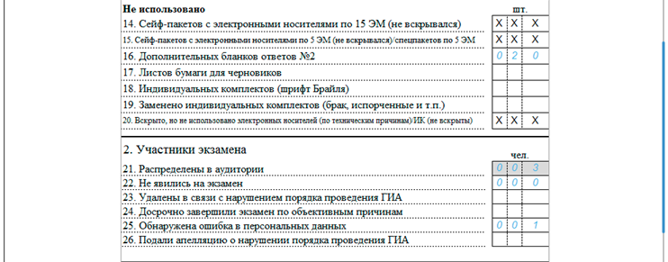
Форма ППЭ-13-01 (образец заполнения)

Slide 28
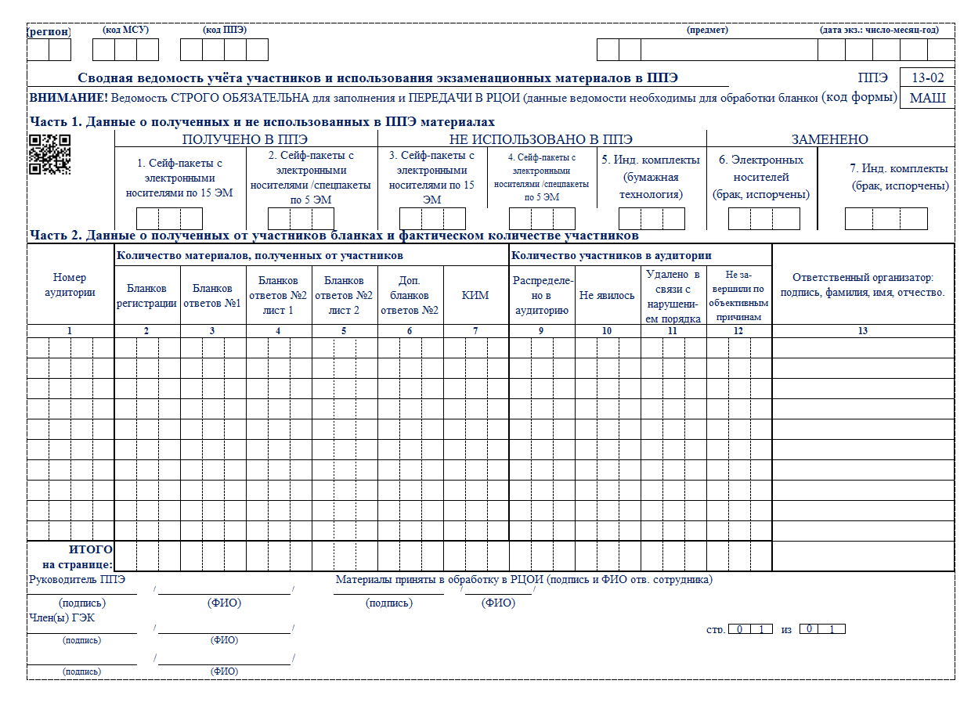
ФОРМА ППЭ-13-02-МАШ
(заполняется руководителем ППЭ)
1
Код региона, код МСУ, код ППЭ, код, наименование предмета и дата экзамена заполняются автоматически.
Указывается количество материалов, которые руководитель получил от члена ГЭК в ППЭ в день проведения экзамена: отдельно количество сейф- пакетов с дисками, содержащими 15 ЭМ (п.1), отдельно – 5 ЭМ (п.2). Если в ППЭ используются ЭМ на бумажных носителях, то в п.2 указывается количество спецпакетов по 5 ИК, п.1 не заполняется.
Указывается количество материалов, оставшихся неиспользованными после проведения экзамена в ППЭ: сейф-пакеты с 15 ЭМ, сейф- пакеты с 5 ЭМ. Пункт 5 заполняется в случае использования ЭМ на бумажных носителях. При использовании ЭМ на электронных носителях данное поле не заполняется.
Указывается количество материалов, которые были заменены в процессе проведения экзамена в связи с браком или по причине порчи: в п. 6 указывается количество дисков, в п. 7 – количество напечатанных в аудитории индивидуальных комплектов.
Номер аудитории заполняется автоматически.
2
3
4
5
6
7
8
9
11
10
Указывается количество ЭМ, принятых руководителем ППЭ от организатора в аудитории отдельно по типам: бланк регистрации, БО№1, БО№2 лист 1, БО№2 лист 2, ДБО№2, КИМ (указывается количество комплектов КИМ). Причем количество бланков регистрации, БО№1, БО№2 лист 1, БО№2 лист 2 и количество КИМ в одной аудитории должно совпадать.
Проставляется количество участников в аудиториях: количество распределенных в аудиторию участников заполняется автоматически, количество не явившихся участников, удаленных за нарушение Порядка, не завершивших экзамен по объективным причинам проставляется руководителем ППЭ.
Ставится подпись ответственного организатора в аудитории и расшифровка подписи.
Указывается общее количество материалов, полученных от участников экзамена (сумма строк на странице), а также общее количество участников (по каждой категории отдельно): не явившиеся на экзамен, удаленные в связи с нарушением Порядка, не завершившие экзамен по объективным причинам. Общее
количество распределенных в аудитории заполняется автоматически.
Важно: если форма состоит из двух и более листов, то просчитывается и указывается общее количество материалов (участников) на каждом листе отдельно.
Ставятся подписи руководителя ППЭ и членов ГЭК.
Ставится подпись и расшифровка подписи ответственного работника РЦОИ, принявшего в обработку материалы.

Slide 29
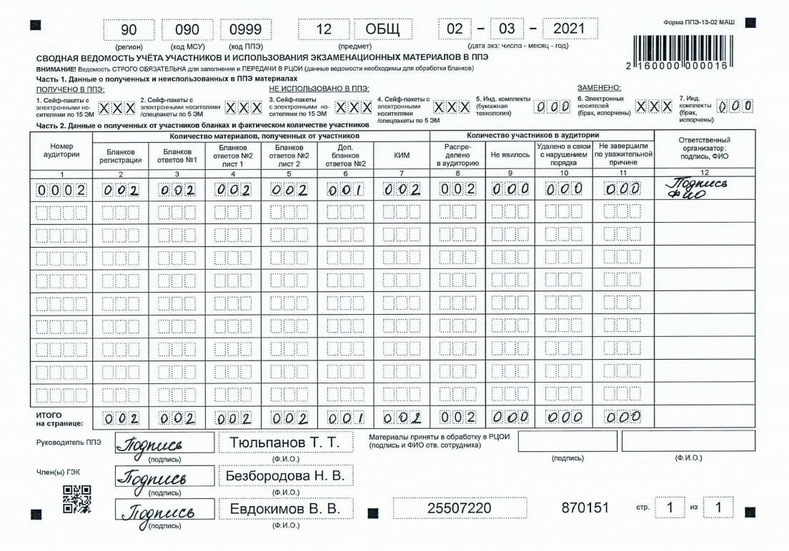
ФОРМА ППЭ-13-02-МАШ (образец заполнения)

Slide 30
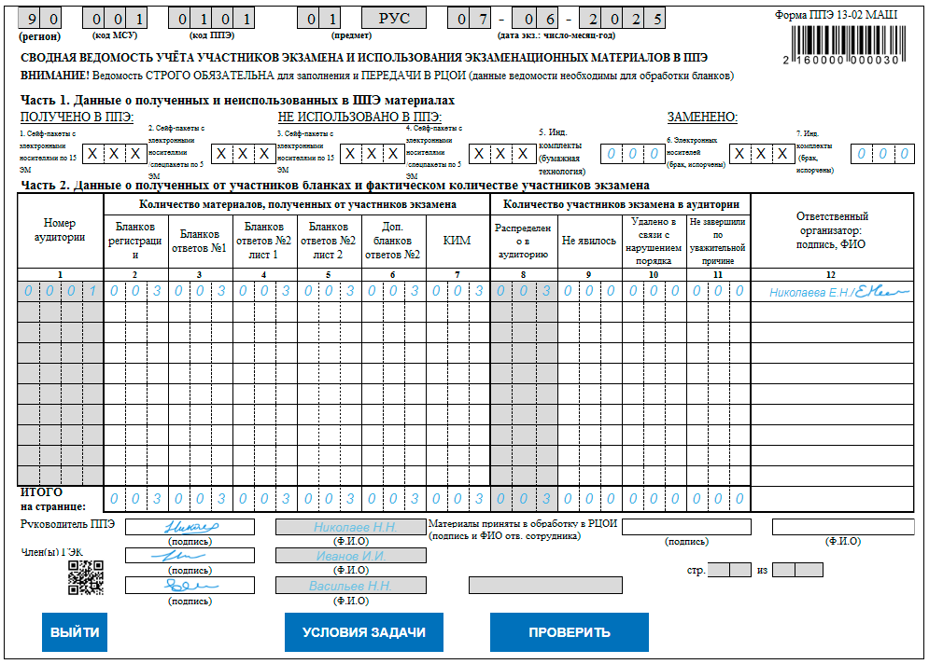
ФОРМА ППЭ-13-02-МАШ (образец заполнения)

Slide 31
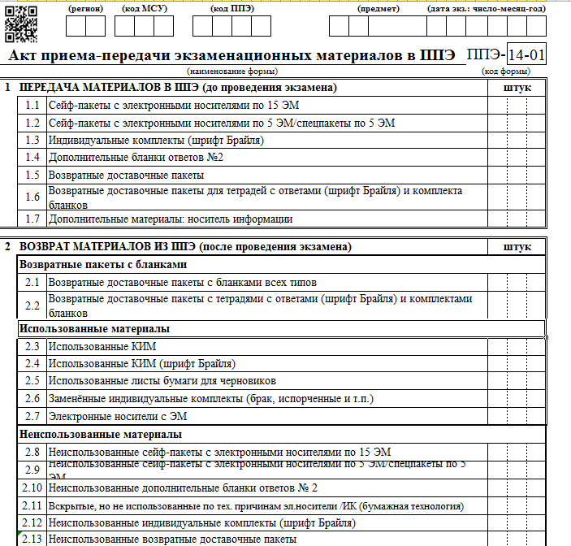
ФОРМА ППЭ-14-01
Код региона, код МСУ, код ППЭ, код,
наименование предмета и дата экзамена заполняются автоматически.
Указывается количество материалов, которые член ГЭК передает руководителю ППЭ в день проведения экзамена: отдельно количество сейф-пакетов с дисками, содержащими по 5 ЭМ, отдельно – по 15 ЭМ . В случае использования ЭМ на бумажных носителях указывается количество полученных сейф- пакетов. Указывается количество ДБО№2, напечатанных на станции авторизации в день накануне экзамена и/или оставшиеся с предыдущих экзаменов.
В пп. 1.5. – 1.6. указывается количество упаковочных
материалов, переданных в ППЭ.
Пп. 1.3. заполняется при наличии участников, сдающих экзамен с использованием ИК,
выполненных шрифтом Брайля.
В п. 2.1. указывается количество ВДП
с упакованными в них бланками, полученными от участников экзамена: бланк регистрации, БО№1, БО№2 лист 1 и БО№ 2 лист 2, использованные ДБО№2. Пункт 2.2. заполняется только при наличии ЭМ, выполненных шрифтом Брайля.
Указывается количество иных материалов, использованных при проведении экзамена (п. 2.4 заполняется только при наличии таковых).
В п. 2.3., 2.6. указывается количество комплектов, в п. 2.5. указывается количество листов бумаги для черновиков.
В п. 2.7. указывается количество использованных на экзамене электронных носителей.
Отражается количество неиспользованных на экзамене материалов. П. 2.12. заполняется при наличии таковых материалов.
1
2
3
4
5

Slide 32
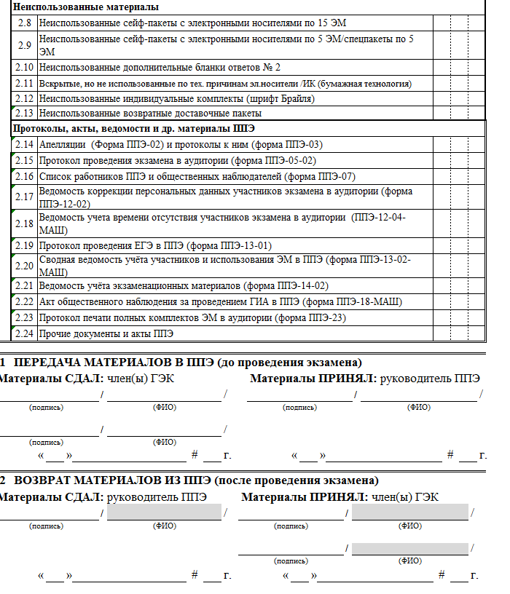
ФОРМА ППЭ-14-01 (продолжение)
6. Указывается количество неиспользованных материалов, кроме экзаменационных, подлежащих возврату из ППЭ в день проведения экзаменов. Поля заполняются только в тех пунктах, где есть в наличии материалы. Если таковых нет – поля не заполняются.
7. Указывается количество протоколов, актов, ведомостей и иных материалов, использованных на экзамене.
8. Фиксируется подписями членов ГЭК и руководителя ППЭ факт передачи материалов по прибытии в ППЭ и после завершения экзамена. При этом указывается конкретная дата передачи.
6
7
8

Slide 33
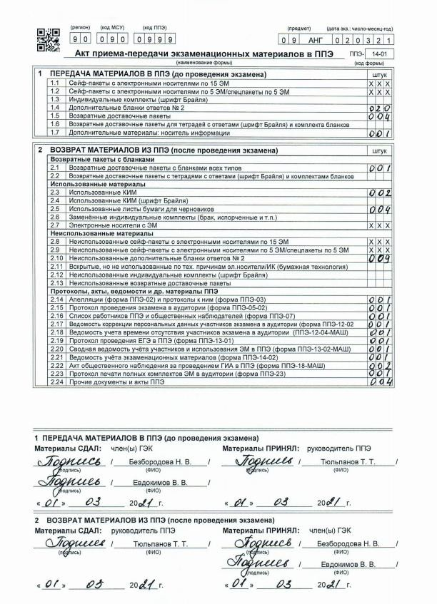
ФОРМА ППЭ-14-01 (образец заполнения)

Slide 34
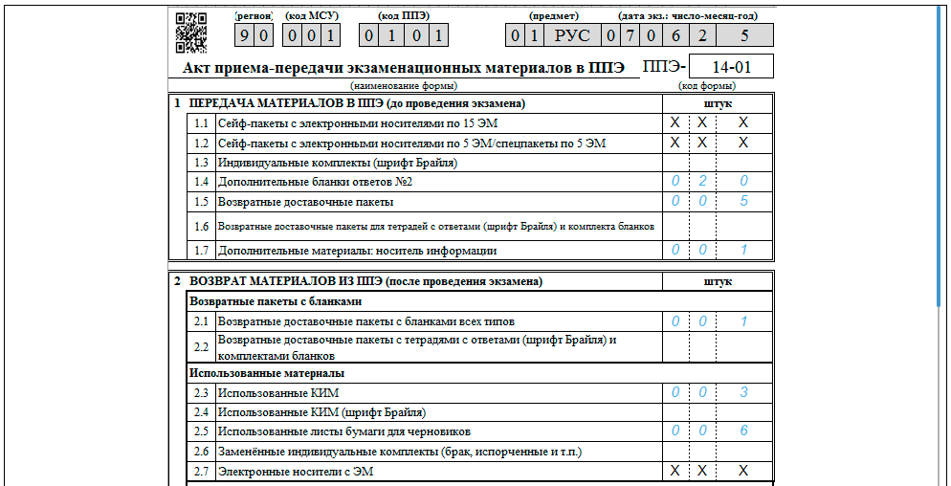
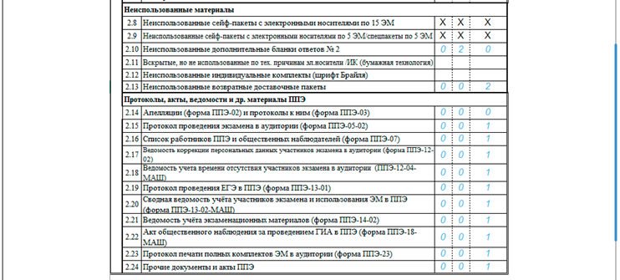
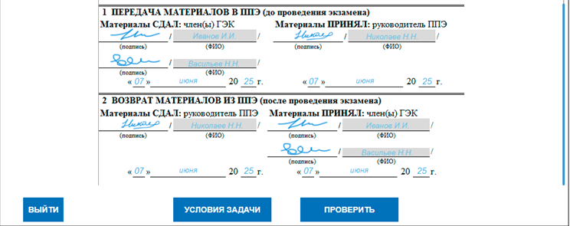
ФОРМА ППЭ-14-01 (образец заполнения)

Slide 35
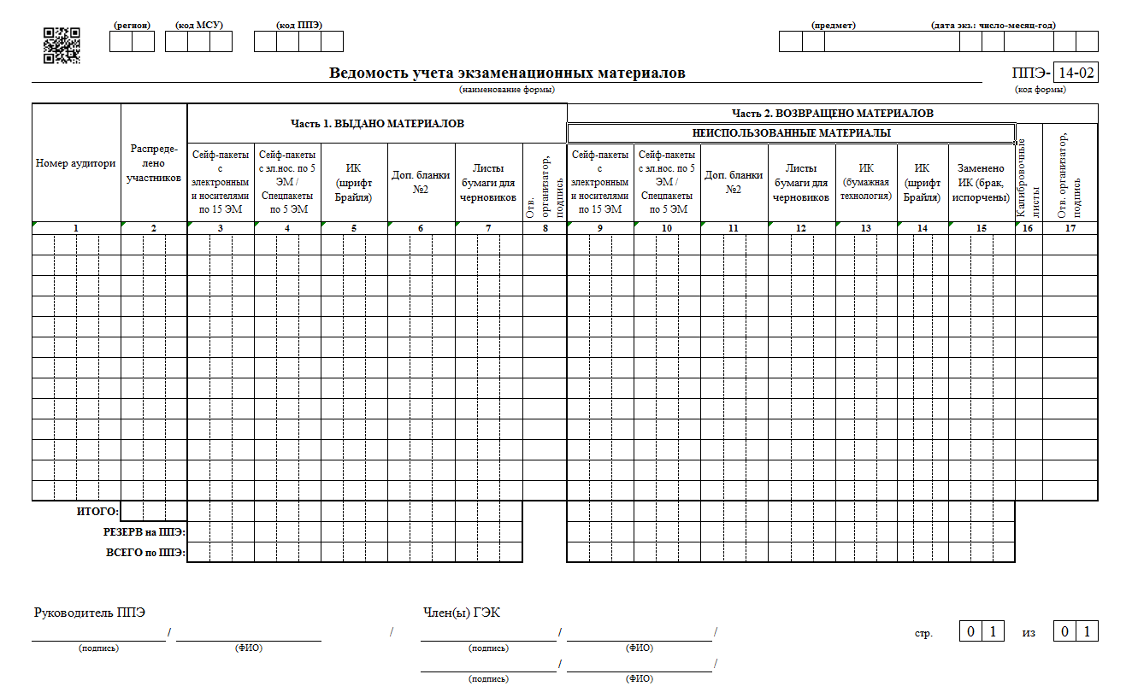
ФОРМА ППЭ-14-02
1
2
3
4
5
6
7
8
9
10
11
12
13
1. Код региона, код МСУ, код ППЭ, код и наименование предмета, дата экзамена заполняются автоматически. 2,3,9. Поля заполняются автоматически.
4. Указывается количество материалов, выданных ответственным организаторам в аудитории в день проведения экзамена. 5,8. Ставится подпись ответственного организатора.
Указывается количество неиспользованных материалов, возвращенных ответственными организаторами из аудитории после проведения экзамена.
Указывается количество калибровочных листов, напечатанных в аудитории по окончании экзамена и переданных руководителю ППЭ. В штатной ситуации должно быть указано число 1.
Отражается количество материалов на ППЭ, оставшихся в резерве.
Указывается количество материалов в ППЭ, включая резервные.
Ставится подпись руководителя ППЭ.
Ставится подпись членов ГЭК. Расшифровка подписей заполняется автоматически.

Slide 36
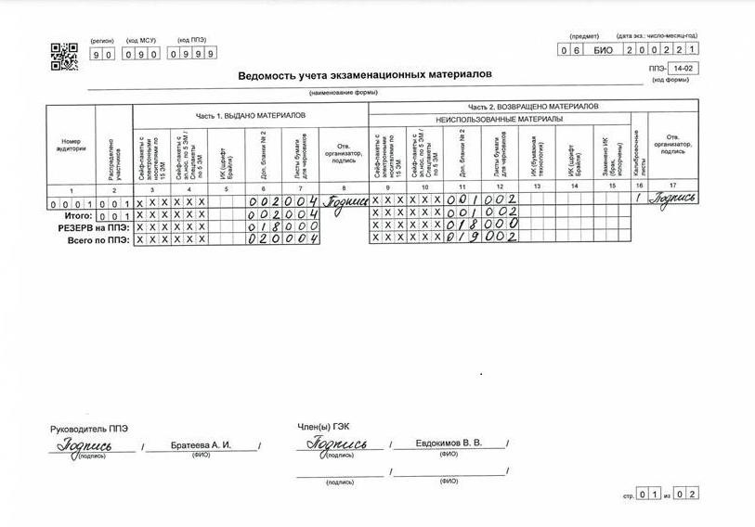
ФОРМА ППЭ-14-02 (образец заполнения)

Slide 37
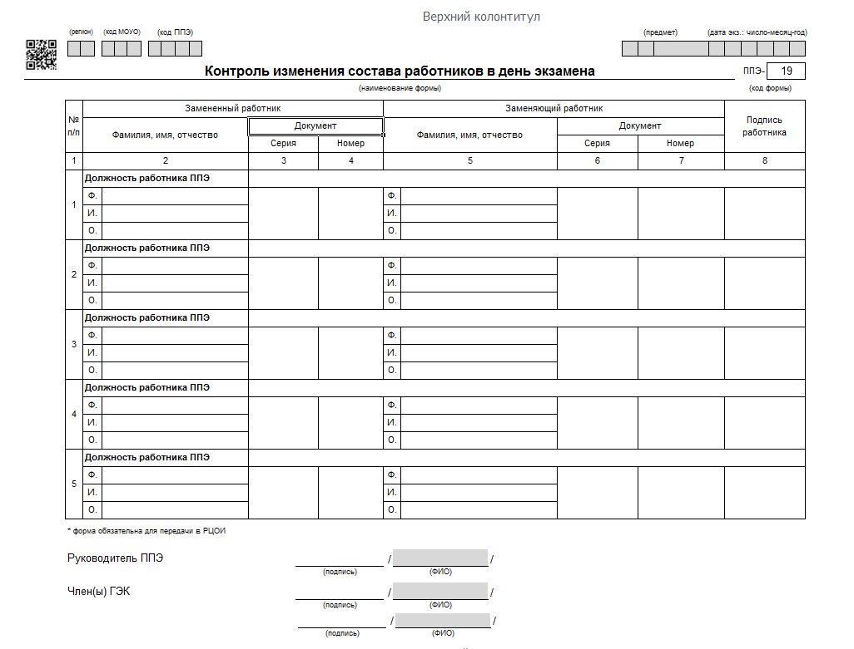
ФОРМА ППЭ-19
Код региона, код МСУ, код ППЭ, код и наименование предмета, дата экзамена заполняются автоматически.
Заполняется должность,
ФИО, серия и номер документа,
удостоверяющего личность работника, распределенного, но не явившегося в ППЭ в день проведения экзамена.
Указывается данные работника ППЭ, заменяющего отсутствующего работника:
ФИО, серия и номер
документа, удостоверяющего личность.
Важно: замена производится из числа
работников, распределенных в ППЭ (т.е. при условии наличия их в форме ППЭ-07), но не задействованных в проведении экзамена.
Ставится подпись
работника, замещающего отсутствующего работника ППЭ.
Ставятся подписи руководителя ППЭ и членов ГЭК.
1
2
3
4
5

Slide 38
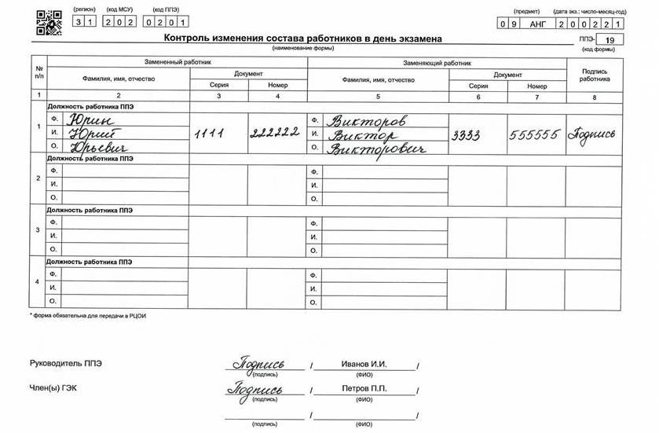
ФОРМА ППЭ-19 (образец заполнения)

Slide 39
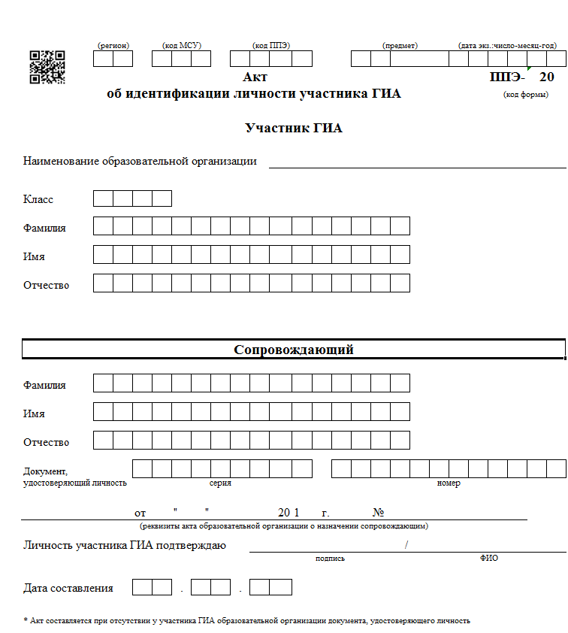
ФОРМА ППЭ-20
1
Код региона, код МСУ, код ППЭ, дата экзамена заполняются автоматически. Код и наименование предмета заполняются вручную.
Указываются данные об участнике ГИА, пришедшем в ППЭ в день экзамена без документа, удостоверяющего личность: наименование образовательной
организации, где обучается участник
ГИА, класс, ФИО.
Указываются данные сопровождающего из образовательной организации, который подтверждает личность участника: ФИО, реквизиты документа,
удостоверяющего личность.
Указываются реквизиты документа образовательной организации (приказ, распоряжение и др.) о назначении сопровождающего участников ГИА.
Ставится подпись сопровождающего
от образовательной организации в том, что он подтверждает личность участника ГИА, и расшифровка подписи.
Указывается дата составления акта
об идентификации личности участника ГИА.
2
3
4
5
6

Slide 40
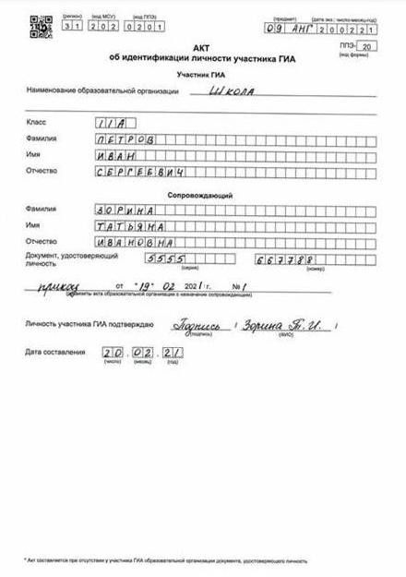
ФОРМА ППЭ-20 (образец заполнения)

Slide 41
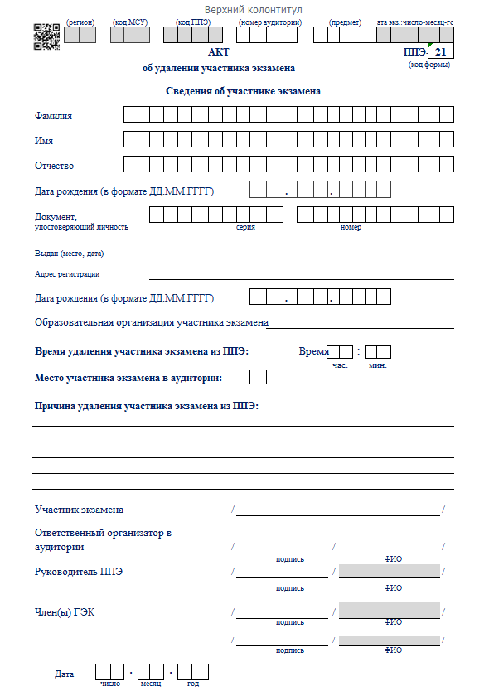
ФОРМА ППЭ-21
1
Код региона, код МСУ, код ППЭ и дата
экзамена заполняются автоматически.
Вручную членом ГЭК заполняется номер аудитории, код и наименование предмета.
Заполняются данные об участнике экзамена, удаляемом из ППЭ: ФИО, дата рождения, реквизиты документа, удостоверяющего личность, адрес места регистрации,
образовательная организация участника экзамена.
Указывается время удаления экзамена
(по местному времени).
Указывается место участника в аудитории (согласно автоматизированному
распределению).
Дается краткое описание причин удаления участника экзамена из ППЭ.
Ставится подпись участника экзамена.
Ставится подпись и расшифровка подписи ответственного организатора в аудитории, подписи руководителя ППЭ и членов ГЭК.
Указывается дата составления акта об удалении участника экзамена.
2
3
4
5
6
7
8

Slide 42
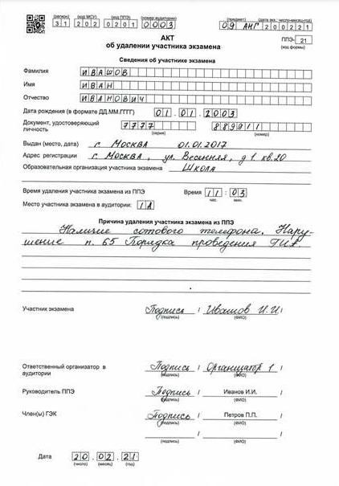
ФОРМА ППЭ-21 (образец заполнения)

Slide 43
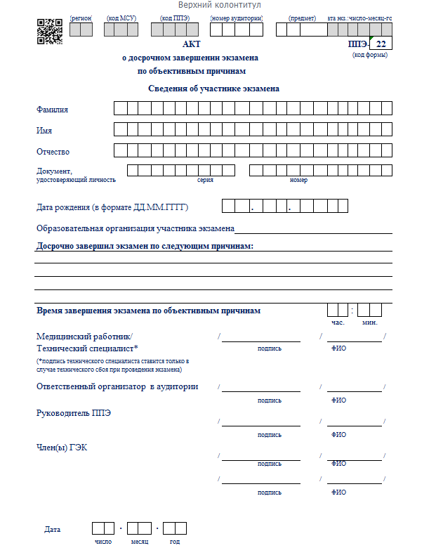
ФОРМА ППЭ-22
1
Код региона, код МСУ, код ППЭ и дата экзамена заполняются автоматически. Членом ГЭК заполняются номер аудитории, код и
наименование предмета.
Заполняются данные об участнике экзамена, досрочно завершающем экзамен по
объективным причинам: ФИО, реквизиты документа, удостоверяющего личность, дата рождения и образовательная организация
участника экзамена.
Дается краткое описание причин досрочного завершения экзамена участником экзамена.
Указывается время досрочного завершения участником экзамена.
Ставится подпись медицинского работника (подпись технического специалиста ставится в случае технического сбоя при проведении экзамена), расшифровка подписи.
Ставится подпись и расшифровка подписи
ответственного организатора в аудитории.
Ставятся подписи руководителя ППЭ и членов ГЭК.
Указывается дата составления акта о досрочном завершении экзамена.
2
3
4
5
6
7
8

Slide 44
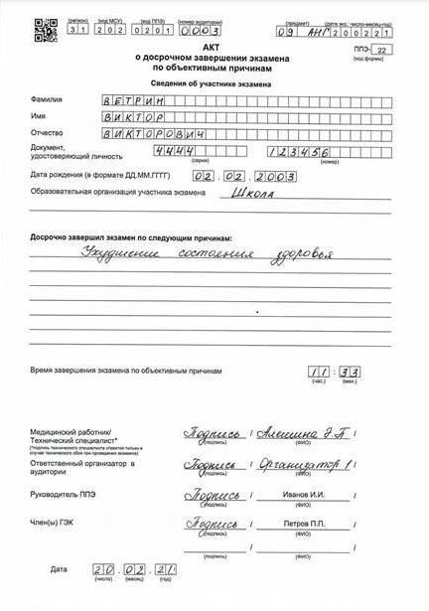
ФОРМА ППЭ-22 (образец заполнения)

